Slide 1



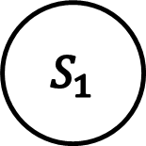
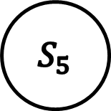




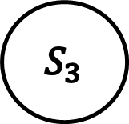

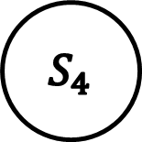



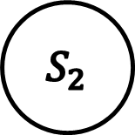


$$1/1$$
$$0/0$$
$$S_{2}$$
$$S_{3}$$
$$0/0$$
$$1/0$$
$$0/0$$
$$S_{0}$$
$$S_{1}$$
$$0/1$$
$$1/0$$
$$1/0$$
$$1/1$$
$$0/0$$
$$S_{4}$$
$$S_{5}$$
$$0/0$$
$$1/1$$

